Slide 1
目标检测综述 1990-2019
Object Detection in 20 Years: A Survey
Zhengxia Zou, Zhenwei Shi, Member, IEEE, Yuhong Guo, and Jieping Ye, Senior Member, IEEE

Slide 2
大纲
1.简介
2.相关知识
3.相关技术的发展
4.检测过程加速
5.最近的进展
6.未来研究方向

Slide 3
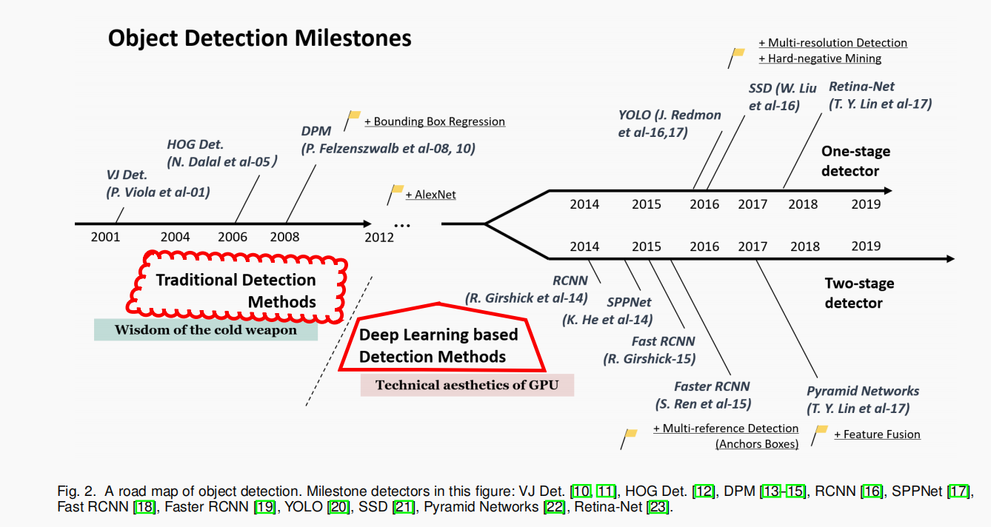
1.简介
1.1什么是目标检测？--分类+定位
目标检测是用来检测给定图像中的某些类别的实例，不仅要给出是否存在物体以及物体是什么，而且还要给出目标所在的具体位置（用一个边界框进行标记），是计算机视觉中十分重要和基础的一个任务。
1.2发展历程
Notes:
2012年之前（传统的方法，手工设计特征表示方式）：基于VJ 算法的VJ detector、基于HOG的算法、DPM
【DPM（可变形的组件模型）：主要思想：训练阶段将目标分解为多个部分（parts），每个部分都有一个单独的滤波器（filter），推理阶段对各个部分进行检测并将所有的结果进行连接作为最终结果】
VJ算法是利用数字图像处理的一些相关技术：类haar特征+积分图（加速计算）+AdaBoost（用来优化）+级联检测
HOG算法（方向梯度直方图）通过计算和统计图像局部区域的梯度方向直方图来表示特征（梯度信息能够很好的描述局部目标的形状和轮廓）。优点是对于几何和光学的变化都有很好的不变性。
DPM实现了VOC 07、08、09检测挑战的三连冠，是传统目标检测方法的巅峰之作，主要应用于行人检测。

Slide 4
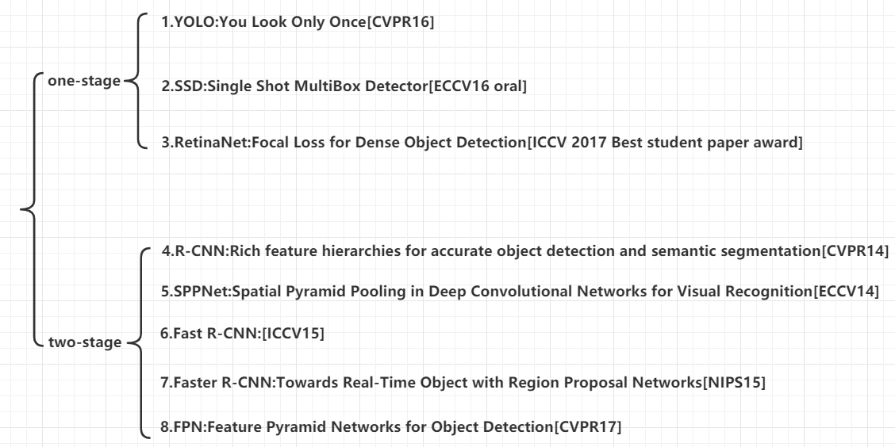
2012年之后（基于深度学习的方法） 由于2012年AlexNet 的提出，CNN重新焕发活力，成为CV中的用来提取图像特征的重要工具。

Slide 5
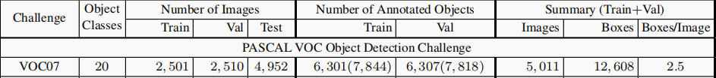
2.目标检测的一些相关知识
2.1数据集
Pascal VOC、ILSVRC、MS COCO、OICOD
Notes:
Pascal VOC：PASCAL Visual Object Classes (VOC) Challenges
ILSVRC：The ImageNet Large Scale Visual Recognition Challenge
OICOD：the Open Image Challenge Object Detection，18年，也被称为OID

Slide 6
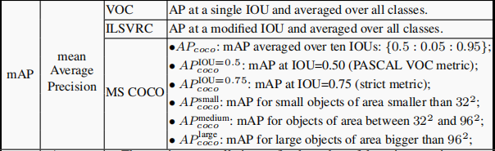
2.2评价标准
1.mAP:(mean Average Precision)用来评价分类的效果好坏，AP指的是同一个类别下的recall均值，mAP指包含的所有类别的AP均值。recall=True Positives/(True Positives + False Negatives)
2.IoU：（Intersection over Union）用来评价定位的好坏（预测框标记的准不准）e.g.（A∩B）/（A∪B）
Notes:
IoU=0.5时预测框标记会比较粗糙，阈值越大表示标记越精准

Slide 7
3.目标检测中相关技术的发展
3.1图像特征的表示形式
传统的表示方法：1.基于目标外观的统计数字模型
2.微波特征表示（Haar波）
3.基于特征表示梯度直方图（HOG）
从12年之后用CNN网络来进行特征提取
3.2目标多尺度
1.特征金字塔和滑动窗口(14年之前):通过构建特征金字塔，采取一个单一的宽高比，用一个固定大小的滑动窗口对特征金字塔进行滑动检测。
2.目标候选区域(10年-15年):提出了类无关的目标候选区域（Region proposals），这使得一个候选区域可以用来检测多种不同的目标，并且候选区域的数量也做了减少（通过Selective Search算法实现）
3.深度回归(13年-16年):利用深度网络提取的特征直接进行边界框的坐标预测
4.多参考检测(15之后):在特征图的不同位置采用预先定义的框(anchor)，预测这些框的分类结果以及对含有目标的框进行位置回归
5.多分辨率检测（特征融合）(16年之后):在网络的不同层进行检测。
Notes:
基于统计数字模型：从特定的数据中学习到目标外观的整体描述
多尺度中的1没有考虑多尺度问题
1中会产生非常多的滑动窗口，会使得计算量非常大，通过应用SS方法筛选出一部分比较理想的滑动窗口，这就是2的方法的由来
样例：
1.DPM以及OverFeat
2.R-CNN系列以及SPPNet，
3.YOLO，深度回归方法的定位结果不理想，对于小目标的检测效果比较差
4.Faster R-CNN以及SSD
5.SSD、FPN以及RetinaNet

Slide 8
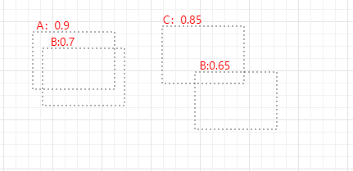
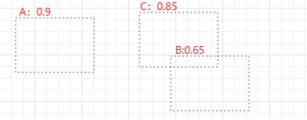
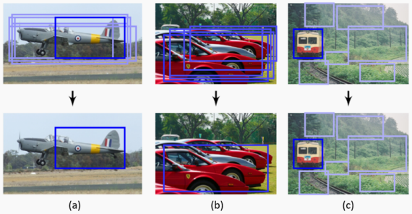
3.3Non-Maximum Suppression(NMS)
1.基于贪心选择的策略：先从所有的边界框中选出置信度最大的一个，删除所有IoU大于给定阈值的边界框。
采用贪心策略的NMS的缺点：
a.得分最高的框不一定是最佳的匹配结果
b.会抑制相近的类的检测结果
c.不能抑制虚假正样本结果

Slide 9
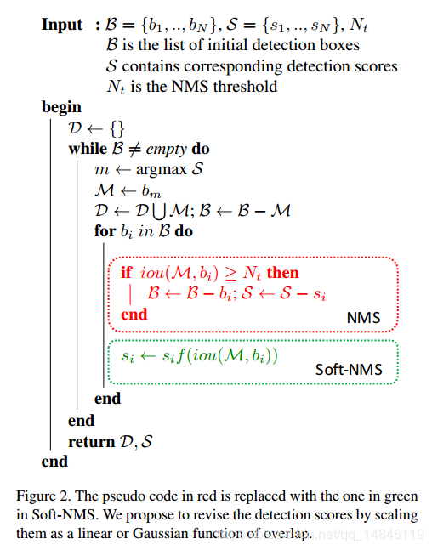


2.soft-NMS：当GT框与预测框的IoU大于给定阈值时，
将该预测框的置信度降低而不是直接删除该预测框。
（1）
（1）所存在的问题：该函数是分段函数，可能会导致集合S的突然变化
f函数可根据高斯分布来设计
（2）

Slide 10
3.4样本不平衡
1.背景：与GT框的IoU大于给定阈值的候选框被称为正样本，否则为负样本。因为大部分候选框都是负样本，会造成样本不平衡的结果。
2.bootstrap：在训练前期只选取一小部分负样本(和正样本数量相同)，随着迭代次数增加，逐渐添加之前未被选中的负样本加入训练过程中。
3.将正负样本的比例人为设定为负：正=3：1
4.hard negative mining:我们先用初始的正负样本(一般是正样本+与正样本同规模的负样本的一个子集)训练分类器, 然后再用训练出的分类器对样本进行分类, 把其中误分类的负样本(hard negative)放入负样本集合, 再继续训练分类器, 如此反复, 直到达到停止条件。
5.改变损失函数
Notes:
样本比例失衡：在训练的时候，由于负样本数量远远多于正样本的数量，会导致最后训练的结果很不理想，输出的预测框结果会偏向负样本，即预测框并不包含目标或者包含目标的一部分。
bootstrap在10-14年间用的多，但在之后被3所替代。
在16年之后，对2进行改进提出了hard negative mining

Slide 11
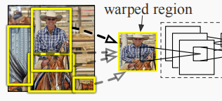
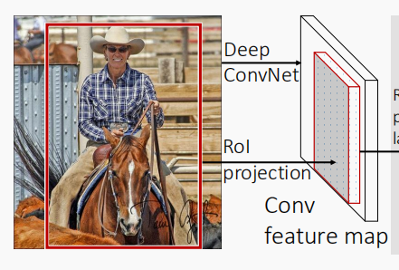
4.提升检测速度
4.1特征图共享计算：仅对整张图像进行一次特征提取。
4.2 网络剪枝：对网络结构或网络参数进行剪枝以减少网络大小
4.3更好的网络结构：利用NAS来搜索出一个最佳的网络。
4.3网络结构采用轻量级网络。

Slide 12
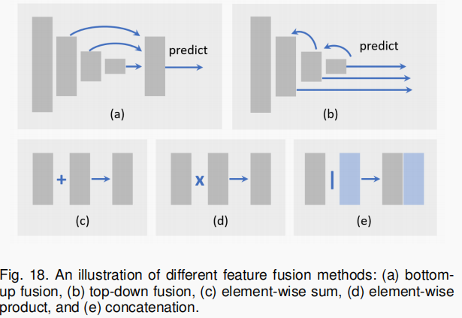
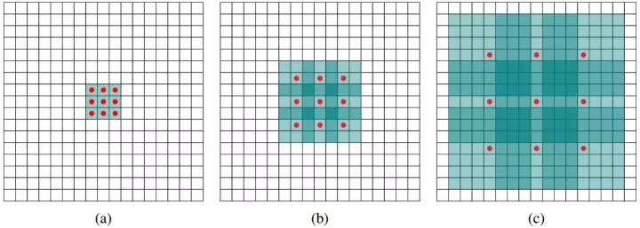
5.最近进展
5.1更好的特征
a.特征融合(feature fusion):不同层的特征之间进行融合。
1.处理流(processing flow)
2.逐元素操作(element-wise operation)
5.2dilated convolution
传统的特征融合是采用pooling+upsampling的方式使得
两个特征图的分辨率相同。
dilated convolution可以在较大感受野的情况下得到较大分辨率的特征图。
Notes:
为啥进行特征融合，检测结合了分类和定位，高层特征包含了对分类任务有利的具有不变性的特征表示，而低层特征包含更多的语义信息，有利于定位。
用逐元素相乘来代替逐元素相加可以抑制或增强特定区域的特征；
concate的好处是可以将不同区域的上下文信息整合到一起。
大的感受野可以捕捉到更多的上下文信息，但是小的感受野可以更加关注于局部细节
W2 = [（W1 +2p - d(k-1) -1）/ s ]+1

Slide 13
5.3用分割辅助检测
why？
1.分割会得到物体的外形轮廓的信息，可以帮助来进行类识别
2.分割有助于精确定位
3.分割的结果可以作为一个上下文信息嵌入到检测过程中
how？
1.将分割掩码作为额外的特征加入到检测的训练过程中
2.采用多任务损失函数(loc+conf+seg)
Notes:
5.3.2对于某些特殊的目标(一个有着特长尾巴的猫)，想要与GT框得到一个比较高的IoU是困难的，但是可以从分割的掩码中得到物体边界信息，可以有助于定位目标
5.3.3比如飞机更可能出现在天空中而不是水中
目前分割和检测结合的最好的网络是Mask R-CNN
分割掩码作为特征的方式会增加计算开支；采用多任务损失函数可以保证预测过程不会发生太大变化，但是在训练时需要像素级别的标注信息，可以采用弱监督的方式来解决这个问题。

Slide 14
5.4从零开始训练
现在的很多网络都是采用在ImageNet上进行预训练，再对预训练好的模型进行fine-tuning的策略。
好处：可以加快检测速度以及提升网络泛化能力
问题：
1.ImageNet的分类和目标检测之间存在一些差异，包括两者在损失函数以及尺度/类别分布的差异
2.领域不匹配问题，ImageNet数据集的图片都是RGB三通道的，但是在现实中会对某些特殊类型的图片进行检测，比如深度图或者3D医学图像。
18年的《Rethinking ImageNet Pre-training》对ImageNet预训练问题进行了探讨
结论：
1.在不需要对模型结构进行大幅度修改的情况下，可以在一个新的任务中从头开始训练一个模型
2.数据集和计算资源充足的情况下尽量从头开始训练
3.使用ImageNet进行预训练可以加快模型收敛，但是检测的结果和从头训练的结果相差不大。
Notes:
比如说，更深层次的图片（四个通道，RGB-D，RGB-D中的D代表图像深度图）或者是3D医学图像（此时的图片不是彩色图像而是灰度值图像）
可以在网络的低层加入BN和密集连接来加快低层的反向传播速度，从而提升检测的速度以及稳定性。

Slide 15
5.5对抗训练
可以用来提升小目标和被遮挡目标检测的效果。
1.对小目标问题的解决方法：通过GAN来生成小目标的超分辨率图像从而提升检测效果;
2.对遮挡物体的解决方法：使用对抗训练来模拟物体被遮挡的效果。
Notes:
2的做法是利用生成对抗网络来生成物体被遮挡的二值掩码,再根据这个掩码对物体的特征图进行修改得到被遮挡的特征图，最后以这个被遮挡的特征图为输入进行检测。

Slide 16
5.6弱监督检测
弱监督检测是用来解决GT标注的代价太大的问题：用图像级别的标注而不是使用边界框级别的标注
方法：
1.多示例学习(MIL)：包（bags）和示例（instance），包是由多个示例组成的。
举个例子，在图像分类中，一张图片就是一个包，图片分割出的patches就是示例。在多示例学习中，包带有类别标签而示例不带类别标签，最终的目的是给出对新的包的类别预测。
2.深度多实例学习网络：将WSOD看作是一个候选区域排名过程：通过选取包含信息量较多的区域，接着对这些区域使用图片级别的标注进行训练。
Notes:
X={X₁，X₂，X₃，...X_{N}}是特征向量（也就是我们所说的示例），是从图像中对应的第i个区域中提取出来的，总共存在N个示例区域。假设有两个示例：sand、water，研究的目标是beach，包中当且仅当两种示例同时存在时才会贴上beach的标签。

Slide 17
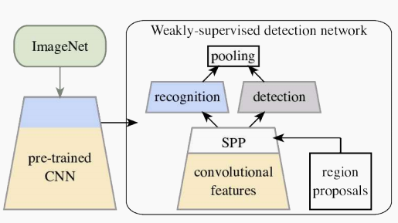
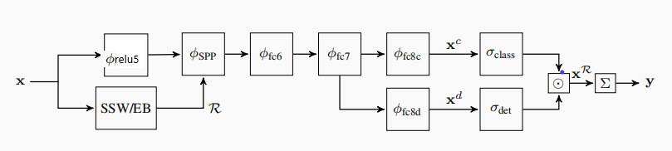
WSDDN
检测流程
网络结构
Notes:
WSDDN---CVPR16
WSDDN步骤：
1.首先在一个大规模的用于分类任务数据集(ImageNet)对CNN(AlexNet)进行预训练
2.对预训练好的CNN网络进行架构修改来构建一个WSDDN
3.在目标数据集上用图像级别的标签训练/fine-tune WSDDN。
存在的问题，容易陷入局部最优解。即检测出目标的一部分，图像标记为人，最后输出头部区域。

Slide 18
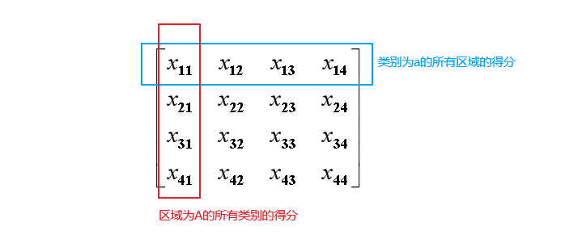





分类数据流
检测数据流
最终输出结果
损失函数
(1)
y_{ki}是第i张图片关于类别k的标签={-1,1}
(2)
N_{k}⁺是类别为k时，图像为正样本的个数，*是在图片i中类别为k的得分最高区域。(2)是为了A关于a得分较高，那么和A有很高IoU的B关于a也会有较高的得分这一问题。
Notes:
w代表卷积核和fc权重和bias的集合。
y_{ki}=1时，后面一项变为log(p),当y_{ki}=-1时，后面一项变为log(1-p)，损失函数和交叉熵损失函数类似。

Slide 19
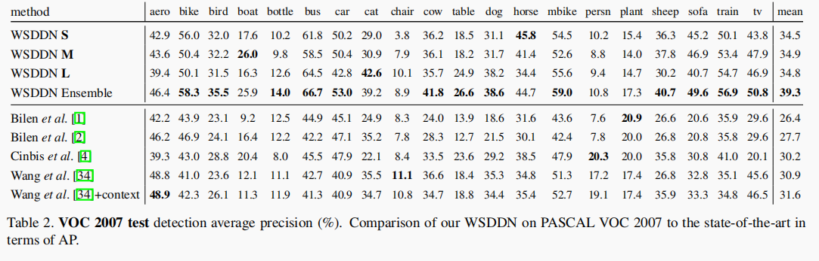
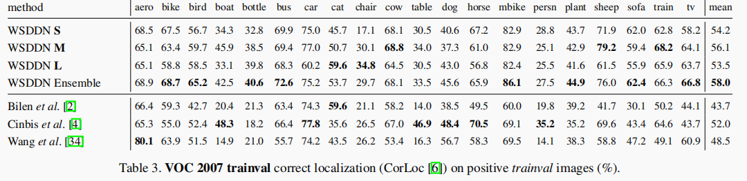
实验结果
Notes:
S表示用的VGG网络里面的卷积层的卷积核数量减少很多，M代表在第一个卷积层使用更小的步长，L表示原版VGG-16。

Slide 20
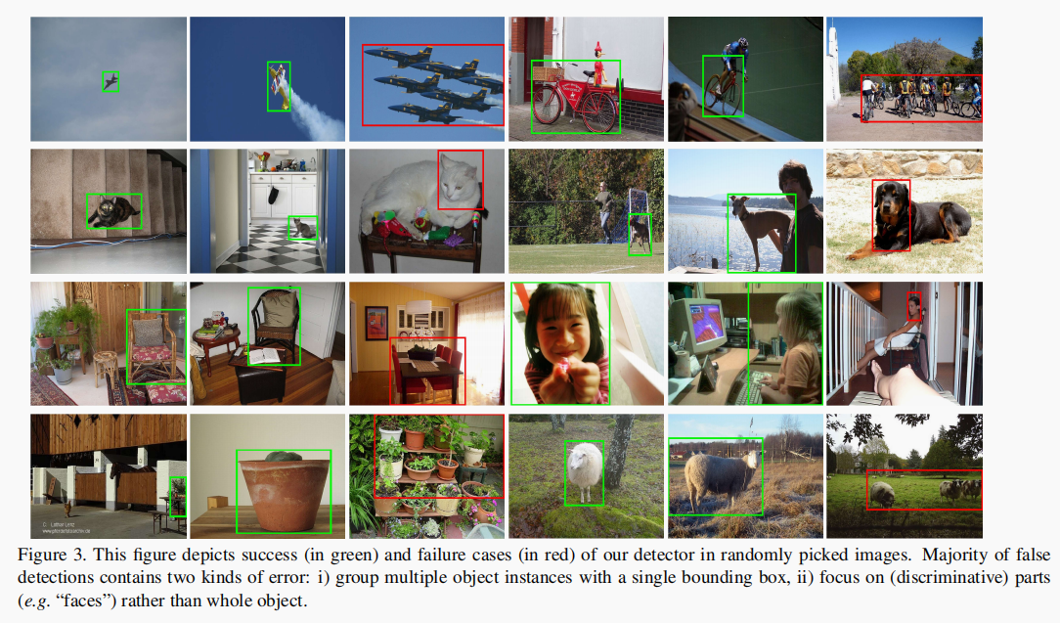

Slide 21
6.未来研究方向
6.1轻量级网络
6.2与AutoML结合：不用人为的设计网络结构和anchor，采用NAS来得到最佳的网络
6.3与GAN相结合：用来提升被遮挡/产生形变的物体的检测效果
6.4弱监督检测
6.5小目标检测
6.6Anchor-free
6.7视频目标检测
6.8信息融合
Notes:
6.1用于移动现实增强设备，智能相机以及面部核实
6.3先使用GAN来生成被遮挡或形变物体的实例，从而提升检测器对这些物体的分类结果，通过这种对抗策略可以使得检测结果大大提升。
6.5现在可以和注意力机制结合/轻量级的高分辨率网络来提升小目标检测的效果
6.7考虑帧与帧之间的空间和时间关系，和目标追踪一起构成视频中的目标检测
6.8不同数据源或数据模式的目标检测，比如用RGB-D图像，3-D点云或者其他的作为模型的输入

